Slide 1
基于公式的数值推理方法与评测研究
答辩人：朱博林
学号：522023330123
导师：程龚

Slide 2
目录
研究背景
相关工作
基于公式的数值推理数据集构建
基于公式的数值推理方法评测
一种基于公式的数值推理方法
总结与展望

Slide 3
研究背景

Slide 4
研究背景-数值推理
理解文本中的数字信息，并在此基础上进行计算推导
输入：蕴含数值信息的文本问题
输出：带有数值的答案
珍妮特的鸭子每天产16个蛋。她每天早上吃3个做早餐，还用4个做给朋友们的松饼。她每天把剩下的鸡蛋以每个2美元的价格卖给农贸市场。那么，她每天在农贸市场赚多少钱？
输入
珍妮特每天卖16 - 3 - 4 = <<16-3-4=9>>9个鸭蛋。
她每天在农贸市场赚9 * 2 = $<<9*2=18>>18。
#### 18
输出

Slide 5

研究背景-数据集与方法
数据集：缺乏领域知识、缺乏详细的知识标注
文本标注
珍妮特每天卖16 - 3 - 4 = <<16-3-4=9>>9个鸭蛋。
她每天在农贸市场赚9 * 2 = $<<9*2=18>>18。
#### 18
公式知识
[总量] - [消耗数量] = [剩余数量]
[单价] * [数量] = [总价]
大语言模型推理：对模型综合能力要求高，缺乏公式知识指导
珍妮特每天卖16 - 3 - 4 = <<16-3-4=9>>9个鸭蛋。
她每天在农贸市场赚9 * 2 = $<<9*2=18>>18。
#### 18
代数列式
文本推理

Slide 6
相关工作

Slide 7
相关工作-数值推理数据集
标注内容
构建方式
数据集
DROP
MathQA
GSM8K
divide(n0,n1)
subtract(const_1,#0)
divide(n2,#1)
珍妮特每天卖16 - 3 - 4 = <<16-3-4=9>>9个鸭蛋。……
标注
2
不足
无过程标注
无语义信息
无公式知识
需要大量人工劳动
标注成本较高
人工标注
数据质量需要进一步检验
难以改变问题的难度
大模型生成

Slide 8
相关工作-大语言模型相关方法
零样本学习
缺乏显式的公式知识
推理过程由单一模型完成所有子任务，对模型的要求高
缺乏对于数值计算准确性的保障
检索增强生成
监督微调
强化学习

Slide 9
基于公式的数值推理数据集构建

Slide 10
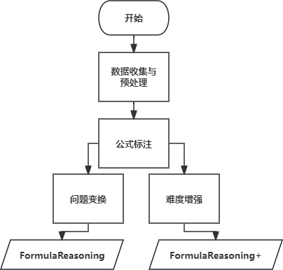
基于公式的数值推理数据集构建-构建流程
数据收集与预处理
公式标注 使用大语言模型进行知识标注，并进行质量验证
问题变换 进行参数掩盖与改写，提高问题多样性
难度增强 结合方程组提升原问题难度，增强数据挑战性

Slide 11
基于公式的数值推理数据集构建-公式标注
使用大语言模型进行两步标注，使用外部计算器验证过程与结果是否正确
有一台电热水器，在其水箱中加入了50kg的水，水被电加热从20℃加热到60℃。已知水的比热容为 C_水 = 4.2×10^3 J/(kg·℃)。……
标准化
解题步骤
水温升高的度数由以下公式给出：[水升高的温度] = [水吸收的热量] / ( [水的质量] × [水的比热容] ) = 8400000 J / ( 50 kg × 4.2 × 10³ J/(kg·℃) ) = 40 ℃。水温升高度 = 40 ℃。 ……
参数及公式信息抽取
参数名称 | 符号 | 数值 | 单位
水升高的温度 | Δt | 40 | ℃
最终温度 | t_{终} | 20 | ℃
…… | …… | …… | ……

Slide 12
基于公式的数值推理数据集构建-问题变换
选择随机参数进行掩盖，提供原问题答案。进行逆向解题
有一台电热水器，在其水箱中加入了50kg的水，水被电加热从20℃加热到60℃。已知水的比热容为 C_水 = 4.2×10^3 J/(kg·℃)。如果加热过程中消耗的总电能为 1×10^7 J，那么水加热器的热效率是多少？
有一台电热水器，在其水箱中加入了50kg的水，水被电加热从20℃加热到[X]。已知水的比热容为 C_水 = 4.2×10^3 J/(kg·℃)。如果加热过程中消耗的总电能为 1×10^7 J，那么水加热器的热效率是多少？
如果我们已经知道上面问题的答案是 84%，那么问题中 [X] 对应的内容应该是多少？

Slide 13

基于公式的数值推理数据集构建-难度增强
一块质量为 50 克的铝块释放了 880 焦耳的热量，温度下降至12∘C。铝块的原始温度是多少？[C_铝 = 0.88×10^3J/(kg⋅∘C)]
原始问题Q
参数掩盖
一块质量为 50 克的铝块释放了 [X] 焦耳的热量，温度下降至 12∘C。铝块的原始温度是多少？[C_铝 = 880 J/(kg⋅ ∘C)] 上述问题的答案是 [Y]
Q
约束表达式生成
基于规则随机生成表达式
50 Y − X
约束问题生成
小明正在进行一项物理实验。他需要使用起重机将一个质量为 80 kg 的物体垂直向上提升， 并保持恒定速度。已知当地的重力加速度为 9.0 m/s^2，起重机需要施加多少力才能使物体以恒定速度上升？
大模型生成辅助问题

Slide 14
基于公式的数值推理数据集构建-难度增强
难度增强后依靠信息得到方程组进行解题
50 Y − X
一块质量为 50 克的铝块释放了 [X] 焦耳的热量，温度下降至 12∘C。铝块的原始温度是多少？[C_铝 = 880 J/(kg⋅ ∘C)] 上述问题的答案是 [Y]
小明正在进行一项物理实验。他需要使用起重机将一个质量为 80 kg 的物体垂直向上提升， 并保持恒定速度。已知当地的重力加速度为 9.0 m/s^2，起重机需要施加多少力才能使物体以恒定速度上升？
(Y-12) * 44 = X
50 Y − X = 720
X=880
Y=32

Slide 15
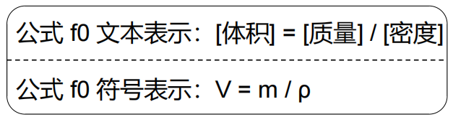
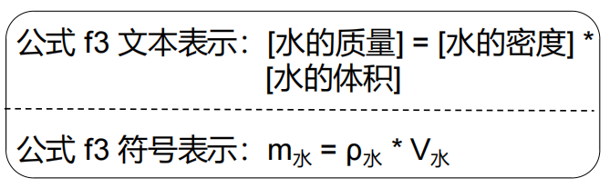
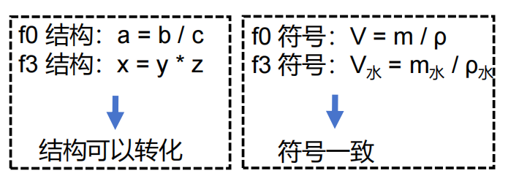
基于公式的数值推理数据集构建-相关资源
公式库 - 通过公式结构和参数符号进行符号合并 - 使用大语言模型进行语义合并
偏好优化数据 - 基于蒙特卡洛树进行解题路径生成 - 使用过程监督模型与规则进行评分
增广数据 - 基于大语言模型进行问题生成 - 按照与前文同样步骤进行标注
英文版本 - 通过大语言模型进行翻译

Slide 16
基于公式的数值推理方法评测

Slide 17
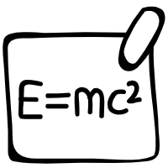

基于公式的数值推理方法评测-设置
评测方法 - 零样本 - 检索增强生成 - 模型微调 - 直接偏好优化
数据集 - FormulaReasoning 和 FormulaReasoning+ - GSM8K、MATH、SVAMP等
评测指标 - 准确率 - 过程奖励模型分数
检索公式
辅助生成
文本对比
偏好优化

Slide 18
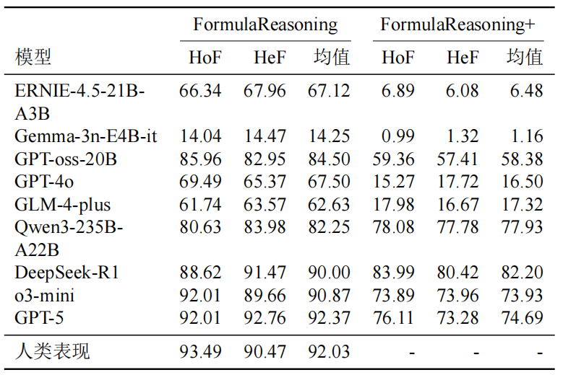
基于公式的数值推理方法评测-评测结果
下面为零样本方法的评测结果
原版与增强版数据集 - 在不同模型上均发现，增强版数据集的准确率更低，侧面反映数据集难度的提升
不同大语言模型 - 参数规模的扩展带来了一定的表现提升，不同模型的表现差异较大， 较小参数的模型仍然值得优化

Slide 19
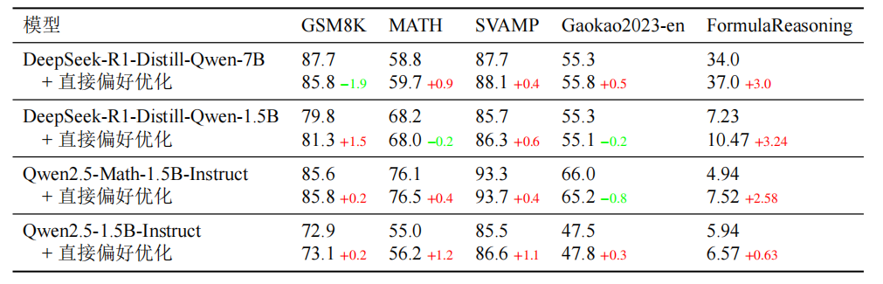
基于公式的数值推理方法评测-评测结果
下面为直接偏好优化方法的评测结果
在FormulaReasoning对应的偏好数据上进行优化后，在其他数据集上仍然保留较好的泛化性，在其他数据集表现上多数情况也有性能提升

Slide 20
一种基于公式的数值推理方法

Slide 21
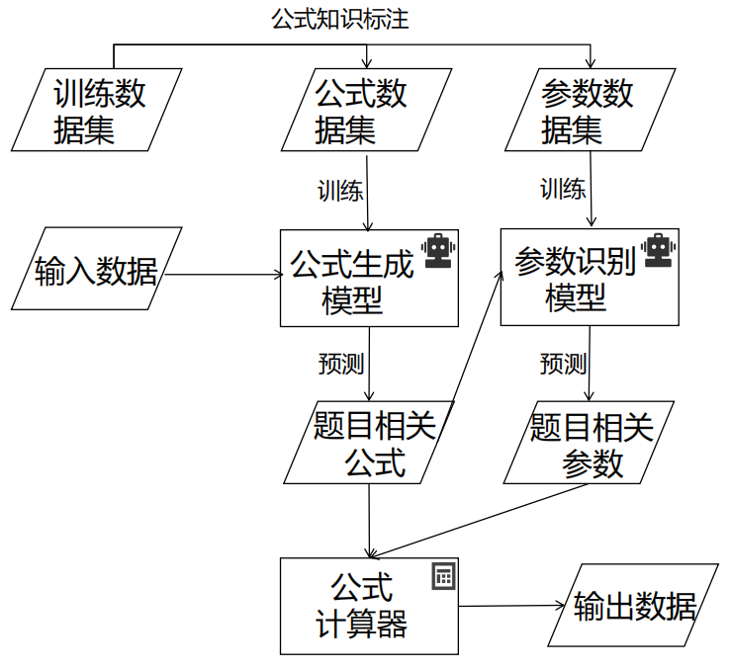
一种基于公式的数值推理方法-方法图
数据集 - 使用前文构建方法得到的公式以及参数信息作为训练数据
三模块流程解题 - 公式生成、参数识别模块使用大模型实现 - 数值计算模块使用公式计算器实现

Slide 22

一种基于公式的数值推理方法-推理过程
有一台电热水器，在其水箱中加入了50kg的水，水被电加热从20℃加热到[X]。已知水的比热容为 C_水 = 4.2×10^3 J/(kg·℃)。如果加热过程中消耗的总电能为 1×10^7 J，那么水加热器的热效率是多少？
如果我们已经知道上面问题的答案是 84%，那么问题中 [X] 对应的内容应该是多少？
公式生成
参数识别
[吸收热量] = [热效率] * [总电能]
[升高温度] = [吸收热量] / ([比热容] * [质量])
[最终温度] = [初始温度] + [升高温度]
名称 | 数值 | 单位
总电能 | 1*10^7 | J
热效率 | 84% | -
质量 | 50 | kg
比热容 | 4.2*10^3 | J/(kg·℃)
初始温度 | 20 | ℃
数值计算
参数识别
[吸收热量] = ...... = 8.4*10^6 J
[升高温度] = ...... = 40 ℃
[最终温度] = 20℃ + 40℃ = 60 ℃
数值计算

Slide 23
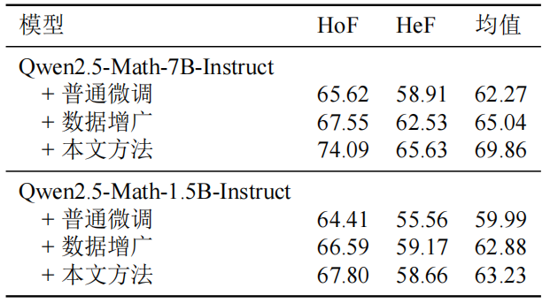
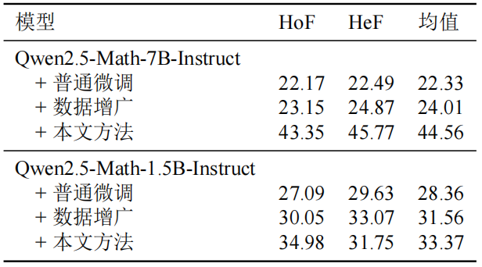
一种基于公式的数值推理方法-对比实验
上图为FormulaReasoning上的对比实验结果。下图为FormulaReasoning+上的对比实验结果。
本文方法在两数据集上均超过了普通微调方法以及数据增广的方法，在1.5B大小的模型和7B大小的模型上效果趋势一致。

Slide 24
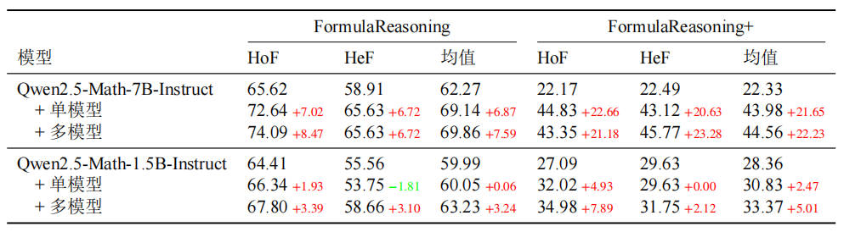
一种基于公式的数值推理方法-消融实验
验证多模块架构的有效性 单模块设置使用同一模型进行公式生成和参数识别 多模块设置使用不同模型进行公式生成和参数识别（同前文）
多模块设置对解题能力提高更加明显：
将问题拆解为各个子任务，不同模型负责不同的任务降低了对模型的要求，使得整体解题性能得到提高。

Slide 25
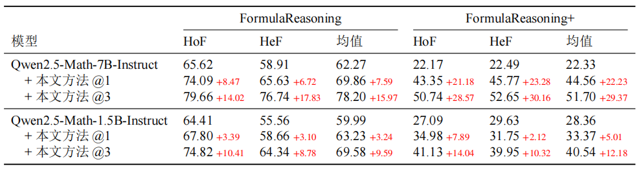
一种基于公式的数值推理方法-多公式候选实验
对比不同公式候选路径数量的模型效果
@N表示推理时尝试N次推理路径
在增加公式推理路径时，模型的准确率有了更多的提高，反映出模型在公式推理上仍有一定的学习空间

Slide 26
总结与展望

Slide 27
数值总结与展望
研究总结
提出了 FormulaReasoning 数据集以及其增强版本FormulaReasoning+ 数据集，并提供较为自动化的构建方法
进行了众多模型以及多种方法的评测，给出了较为详细的实验结果和分析
提出一种基于公式的数值推理方法来提升模型的性能，对该方法进行对比试验、消融实验以及多公式候选实验
未来展望
检索增强方法基于有限的公式库，应考虑更泛用的公式库实现
数据集基于初高中物理题目，应考虑其他领域和更高难度的题目
对过程监督研究不足，应进一步考虑公式在模型推理中的过程监督作用

Slide 28
攻读硕士学位期间完成的学术成果
Xiao Li, Bolin Zhu, et al. FormulaReasoning: A Dataset for Formula-Based Numerical Reasoning[C/OL]//The 64th Annual Meeting of the Association for Computational Linguistics. 2026. https://openreview.net/forum?id=G87r1ICRPg.
程龚，朱博林，厉肖，一种基于公式的数值推理问答实现方法、设备及介质2026.4
攻读硕士学位期间完成的专利情况

Slide 29
感谢观看
汇报人：朱博林
学号：522023330123
导师：程龚

